Slide 1
3.3 恒定磁场(steady magnetic field)分析
3.3.1 恒定磁场的基本方程和边界条件
3.3.2 恒定磁场的矢量磁位和标量磁位
3.3.3 电感
3.3.4 恒定磁场的能量
3.3.5 磁场力

Slide 2
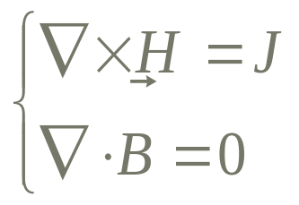
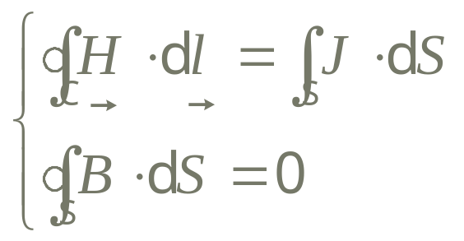
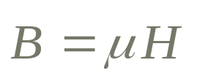
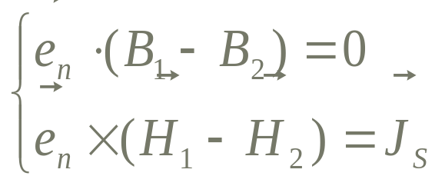
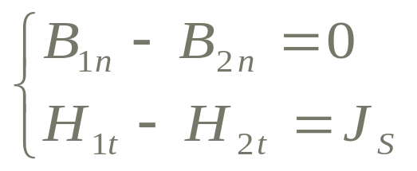
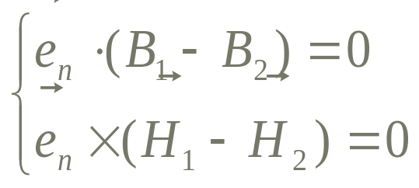
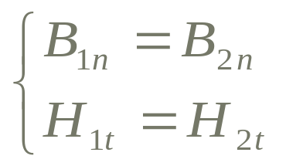
3.3.1 恒定磁场的基本方程和边界条件
1. 基本方程
微分形式:
积分形式:
本构关系：
2. 边界条件
或
若分界面上不存在面电流，即J_{S}＝0，则
或

Slide 3


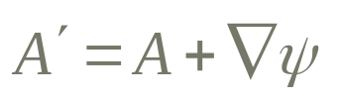


3.3.2 矢量磁位和标量磁位
1. 恒定磁场的矢量磁位(magnetic vector potential)
矢量磁位的定义
矢量磁位或称磁矢位
由
即恒定磁场可以用一个矢量函数的旋度来表示。
矢量磁位的任意性
矢量磁位是不唯一的，它加上任意一个标量ψ 的梯度以后，仍然表示同一个磁场，即
为了得到确定的A，可以对A的散度加以限制，在恒定磁场中通常规定 ，并称为库仑规范(Coulomb condition)。

Slide 4





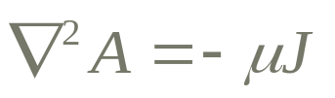


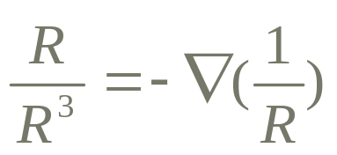
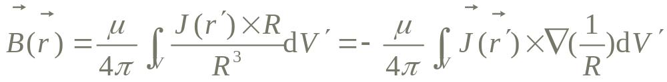
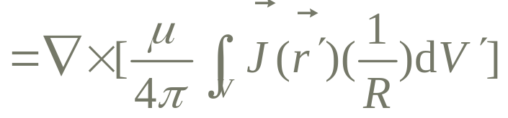
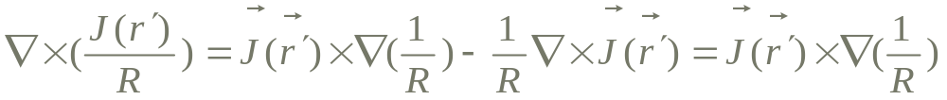
矢量磁位的微分方程
A的泊松方程(其分量形式见教材)
在无源区：
A的拉普拉斯方程
矢量磁位的表达式

Slide 5
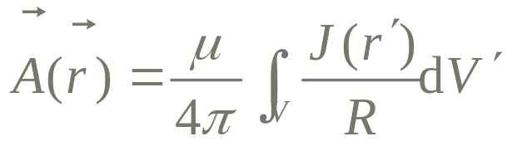
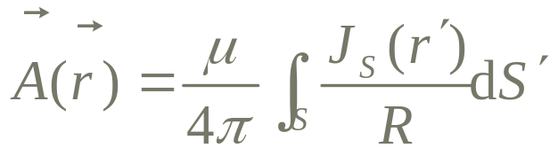
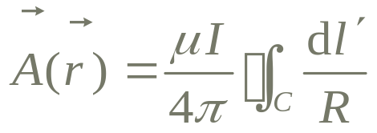
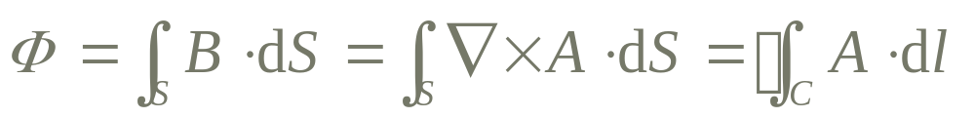


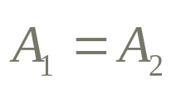
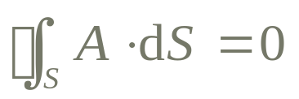

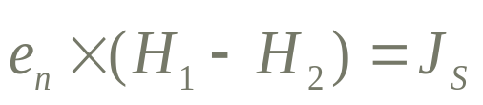
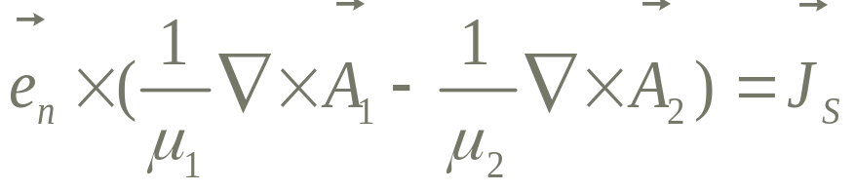
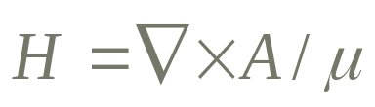
由此可得出
对于面电流和细导线电流回路，矢量磁位分别为
面电流：
细线电流：
利用矢量磁位计算磁通量：
矢量磁位的边界条件

Slide 6
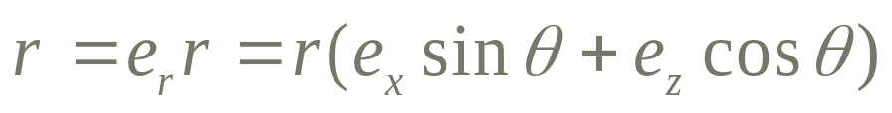

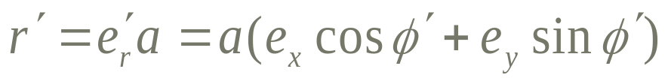
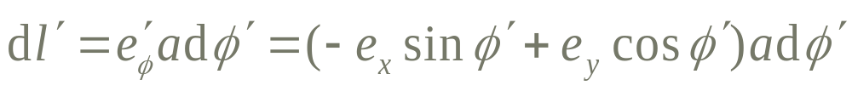
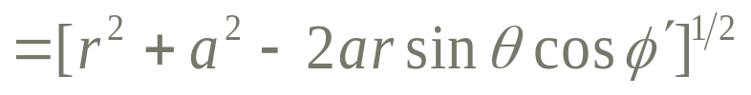
例 3.3.1 求小圆环电流回路的远场区矢量磁位与磁场。小圆形回路的半径为a，回路中的电流为 I 。
解 如图所示，由于具有轴对称性，矢量磁位和磁场均与φ无关，计算xz平面上的矢量磁位与磁场将不失一般性。
z
P
r
I
I
θ
a
R
y
x
小圆环电流

Slide 7
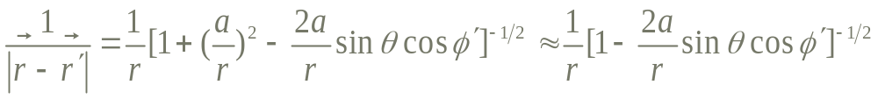
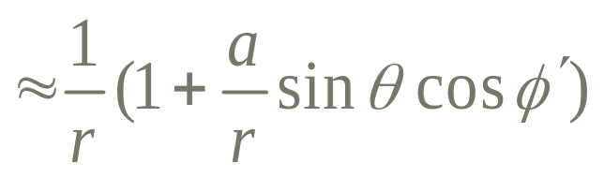
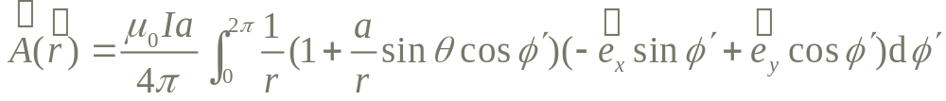
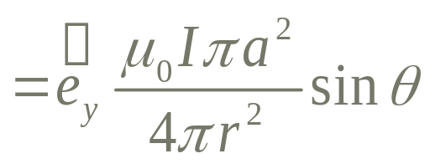
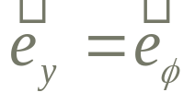
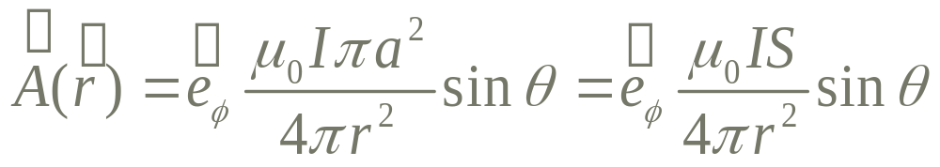
对于远区，有r >> a ，所以
于是得到
由于在 φ =0面上 ，所以上式可写成

Slide 8
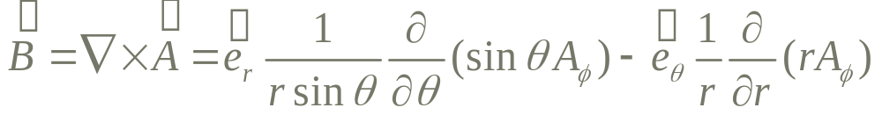
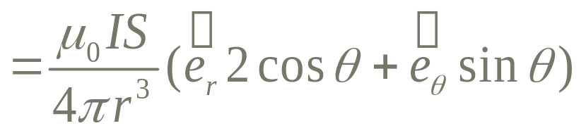
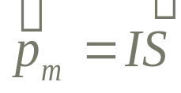
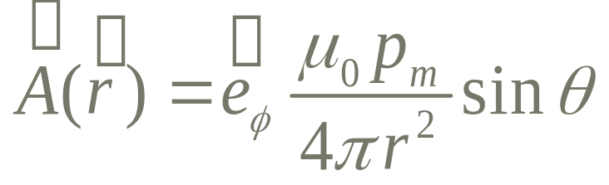
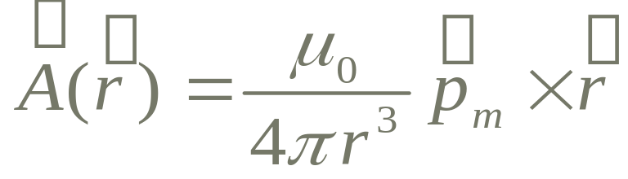
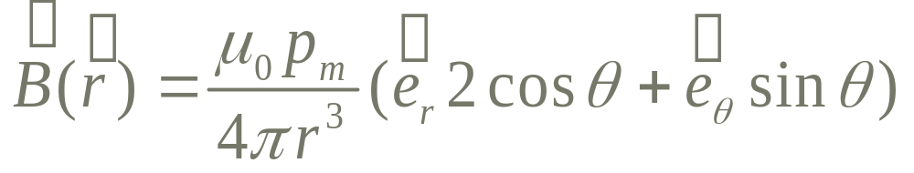
式中S =πa²是小圆环的面积。
载流小圆环可看作为磁偶极子，定义 为磁偶极子的磁矩（简称磁偶极矩），则
或
自读例题3.3.2

Slide 9

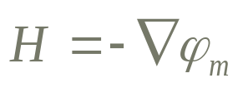
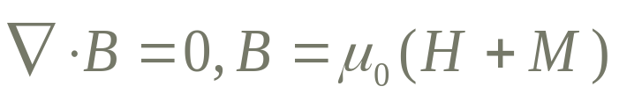
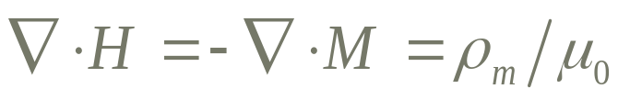
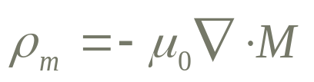
2. 标量磁位(magnetic scalar potential)
标量磁位的引入
在无传导电流（J＝0）的空间 中，可以引入一个标量位函数来描述磁场，即
标量磁位或磁标位
标量磁位的微分方程
——等效磁荷体密度

Slide 10
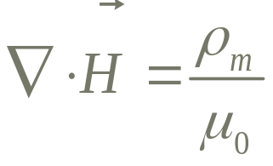
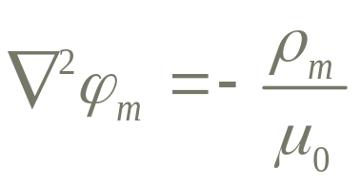
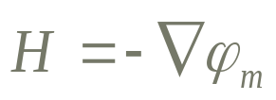
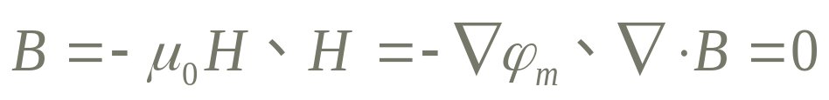
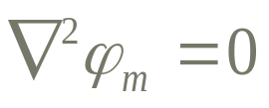
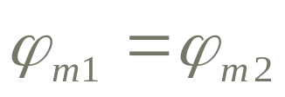
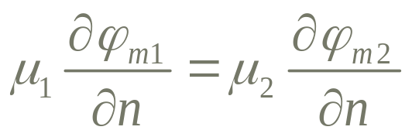
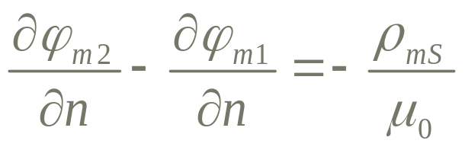

将 代入
在线性、各向同性的均匀媒质中
标量磁位的边界条件
和
或
和
式中：
—— 等效磁荷面密度

Slide 11


















磁标位与静电位的比较
静电位 磁标位
静电位 ϕ ε₀ ρ_{P}
磁标位 ϕ_{m} μ₀ ρ_{m}

Slide 12


3.3.3 电感(inductance)
Ψ
1. 磁通与磁链
单匝线圈形成的回路磁链定义为穿过该回路的磁通量:
细回路
C
I
多匝线圈形成的回路磁链定义为所有线圈的磁通总和:
Ψ_{o}
Ψ_{i}
粗回路
粗导线构成的回路，磁链分为
两部分：一部分是粗导线包围的、
磁力线不穿过导体的外磁通量Ψ_{o} ；
另一部分是磁力线穿过导体、只
有粗导线的一部分包围的内磁通量Ψ_{i}。
C
I

Slide 13



2. 自感(self-inductance)
设回路C中的电流为I，所产生的磁场与回路 C 交链的磁链为Ψ，则磁链Ψ 与回路 C 中的电流 I 有正比关系，其比值
称为回路 C 的自感系数，简称自感，单位：H(亨利)。
粗导体回路的自感：L = L_{i} + L_{o}
—— 内自感；
—— 外自感
自感主要由回路的几何形状、尺寸以及周围磁介质参数确定。

Slide 14






3. 互感(mutual inductance)
图示两个彼此邻近的闭合回路C₁和回路C₂ ，回路C₁中电流 I₁产生的磁场与回路C₁和C₂均交链，其中与C₂交链的磁链Ψ₂₁称为互感磁链。
比例系数
C₁
C₂
I₁
I₂
R
o
称为回路C₁ 对回路C₂ 的互感系数，简称互感。
同理，回路 C₂ 对回路 C₁ 的互感为

Slide 15









4. 计算互感的一般公式
C₂
I₁
C₁
如图所示的两个回路C₁和回路C₂ ，
回路C₁中的电流 I₁在回路C₂上的任一点
产生的矢量磁位
I₂
R
o
回路C₁中的电流 I₁产生的磁场与回路C₂交链的磁链为
纽曼公式
故得
同理
自读例题3.3.3~6，教材p.117-122

Slide 16
3.3.4 恒定磁场的能量
1. 磁场能量
磁场能量是在电流建立的过程中，由电源供给的。当电流从
零开始增加时，回路中的感应电动势要阻止电流的增加，因
而必须有外加电压克服回路中的感应电动势。
假定建立并维持恒定电流时，没有热损耗。
假定在恒定电流建立过程中，电流的变化足够缓慢，没有辐
射损耗。
在恒定磁场建立过程中，电源克服感应电动势作功所供给的能量，就全部转化成磁场能量。

Slide 17





设回路从零开始充电，最终的电流为 I 、交链的磁链为Ψ。 在时刻t 的电流为i =αI、磁链为ψ =αΨ 。 (0≤α≤1)
当α增加为(α+ dα)时，回路中的感应电动势:
外加电压应为
所做的功
对α从0 到 1 积分，即得到外电源所做的总功为
根据能量守恒定律，此功也就是电流为 I 的载流回路具有的磁场能量W_{m}，即

Slide 18



对于多个载流回路，则有
例如，两个电流回路C₁和回路C₂
C₁和C₂的互能
回路C₁的自有能
回路C₂的自有能
对于体分布电流，则有

Slide 19





2. 磁场能量密度
从场的观点来看，磁场能量分布于磁场所在的整个空间。
磁场能量密度： 单位：J/m³, 焦耳/米³
（见p.124的推导）
磁场的总能量：
对于线性、各向同性介质，则有

Slide 20




例3.3.7 同轴电缆的内导体半径为a，外导体的内、外半径分别为 b和c，如图所示。导体中通有电流 I ，试求同轴电缆中单位长度储存的磁场能量与自感。
解：由安培环路定律，得

Slide 21



三个区域单位长度内的磁场能量分别为

Slide 22


单位长度内总的磁场能量为
单位长度的总自感
内导体的内自感
内外导体间的外自感
外导体的内自感

Slide 23

3.3.5 用虚位移法计算磁场力
通过磁场能量的空间变化率来计算磁场力。
假定第i 个回路在磁场力的作用下产生一个虚位移dg_{i}，同时磁场力做功dA＝F_{i}dg_{i}，系统的能量增加dW_{m}，则由能量守恒定律可知
式中dW_{S}是与各电流回路相连接的外电源提供的能量。

Slide 24






1 . 假定各回路电流维持不变
回路中的磁链必定发生改变，两个回路都有感应电动势，外接电源必然要做功来克服感应电动势以保持各回路中电流不变。此时，电源所提供的能量为
系统增加的磁能
即
于是有
故得到
不变
外接电源输入能量的一半用于增加磁场能量，另一半则用于使回路位移所需要的机械功

Slide 25









2. 假定各回路的磁通(链)不变
各回路中的电流必定发生改变；由于各回路的磁通（链）不变，回路中都没有感应电动势，故与回路相连接的电源不对回路输入能量，即 dW_{S}＝0，因此
故得到
式中“－”号表示磁场力做功是靠减少系统的磁场能量来实现的 。
不变
例3.3.8 如图所示的一个电磁铁，由铁轭（绕有N 匝线圈的铁芯）和衔铁构成。铁轭和衔铁的横截面积均为S ，平均长度分别为 l₁ 和 l₂ 。铁轭与衔铁之间有一很小的空气隙，其长度为x 。设线圈中的电流为I，铁轭和衔铁的磁导率为 μ。若忽略漏磁和边缘效应，求铁轭对衔铁的吸引力。
电磁铁

Slide 26








解：设铁芯中的场量为H, B, 空气隙中的场量为H₀, B₀,
根据安培环路定理，有
由于 和 ，考虑到 ，可得到
系统中的磁场能量
可得吸引力为
电磁铁
自读例3.3.9
作业：习题3.15, 3.16, 3.19

Slide 27




3.4 静态场的边值问题及解的唯一性定理
3.4.1 边值问题的类型
第一类边值问题
已知场域边界面上的位函数值，即
第二类边值问题
已知场域边界面上位函数的法向导数值，即
第三类边值问题（混合边值问题）
已知场域一部分边界面上的位函数值，以及另一部分边界面上位函数的法向导数值，即

Slide 28





周期边界条件
自然边界条件 （无界空间）
衔接条件
不同介质分界面上的边界条件，如

Slide 29















例：
b
a
（第一类边值问题）
例：
（第三类边值问题）

Slide 30



3.4.2 唯一性定理(uniqueness theorem)
在场域V 的边界面S上给定 或 的值，则泊松方程或拉普拉斯方程在场域V 具有唯一解。（证明：教材p.130-131）
重要意义:
给出了静态场边值问题具有唯一解的条件
为静态场边值问题的各种求解方法提供了理论依据
附：叠加定理
若φ₁和φ₂分别满足拉普拉斯方程，则 φ₁和φ₂的线性组合必然满足拉普拉斯方程。

